Slide 1

CHỦ ĐỀ:CẢM XÚC CỦA BÉ
LĨNH VỰC PHÁT TRIỂN TÌNH CẢM KỸ NĂNG XÃ HỘI
Đề tài: Bé cùng cô khám phá cảm xúc của bé
Lớp mẫu giáo: 3-4 tuổi
Thời gian: 20-25 phút
Giáo viên thực hiện:

Slide 2

Hoạt động 1: Ổn định gây hứng thú
Nụ cười xinh

Slide 3

Hoạt động 2: Bé cùng khám phá cảm xúc của bé( vui, buồn)
Nhạc không lời

Slide 4



Xem video

Slide 5
Nhạc không lời trẻ đi cất quà

Slide 6

Tình huống bạn nhỏ buồn
khi không được ăn kem

Slide 7

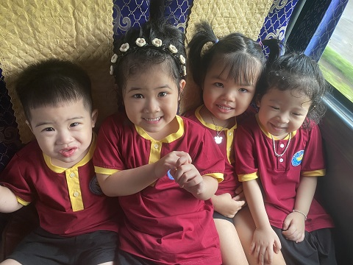
Vui

Slide 8
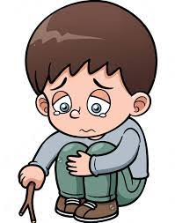
Buồn

Slide 9

Minh họa kỹ năng

Slide 10

Vui

Slide 11

Buồn

Slide 12



Mở rộng
Tức giận
Ngạc nhiên
Sợ hãi

Slide 13

Trò chơi 1 Cùng nhau đua tài

Slide 14

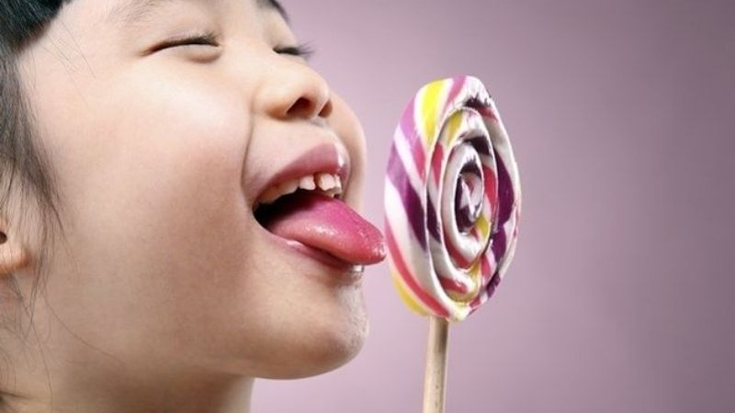



C©u 1: Hình ảnh nào thể hiện cảm xúc buồn?
Hình 1
Hình 2
7
8
2
3
4
1
10
9
6
5
HÕt giê

Slide 15
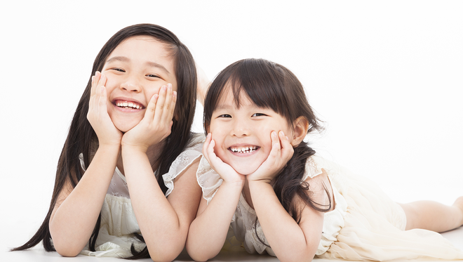
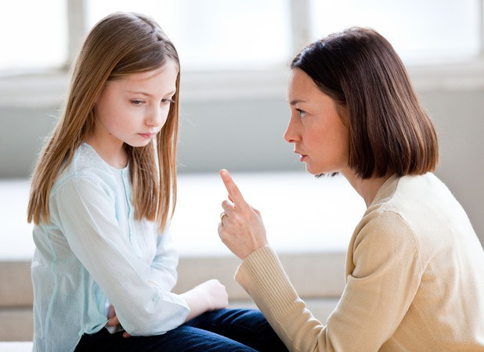
v
C©u 2: Hình ảnh nào thể hiện cảm xúc vui?
Hình 1
Hình 2
7
8
2
3
4
1
10
9
6
5
HÕt giê

Slide 16
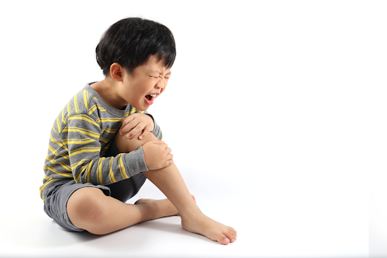
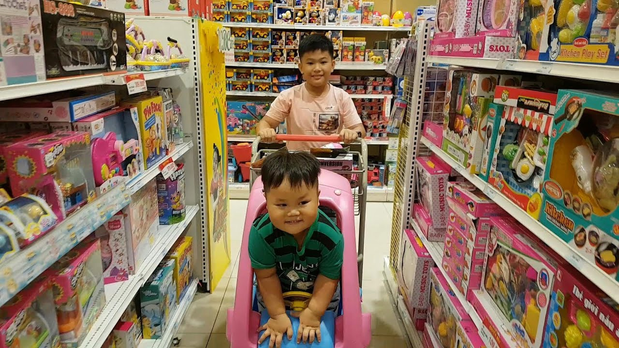
C©u 3: Hình ảnh nào thể hiện cảm xúc buồn?
Hình 1
Hình 2
7
8
2
3
4
1
10
9
6
5
HÕt giê

Slide 17


C©u 4: Hình ảnh nào thể hiện cảm xúc vui?
Hình 1
Hình 2
7
8
2
3
4
1
10
9
6
5
HÕt giê

Slide 18

Trò chơi 2 Chung sức
Trò chơi 1 Chung sức

